Slide 1
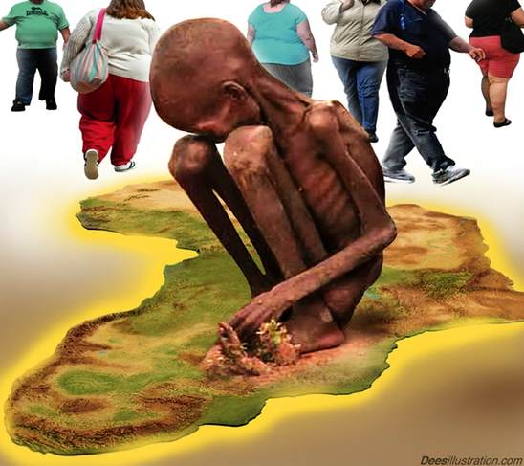
Παγκόσμιο επισιτιστικό πρόβλημα
Ρυθμός αύξησης παγκόσμιου πληθυσμού
Αύξηση παραγωγής γεωργικών προϊόντων

Slide 2
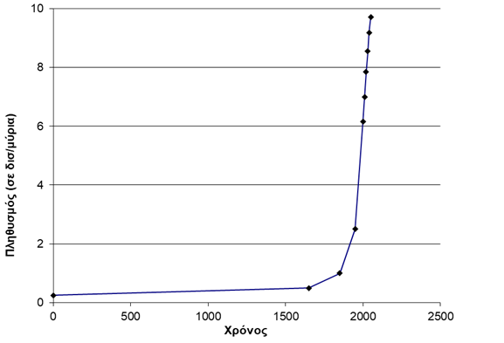
ΑΥΞΗΣΗ ΠΛΗΘΥΣΜΟΥ ΣΤΗ ΓΗ

Slide 3
ΠΕΡΙΦΕΡΕΙΑΚΗ ΚΑΤΑΝΟΜΗ ΠΛΗΘΥΣΜΟΥ
(X 10⁶)
ΕΤΟΣ | ΑΜΕΡΙΚΗ | ΑΣΙΑ | ΑΦΡΙΚΗ | ΕΥΡΩΠΗ | ΩΚΕΑΝΙΑ | ΠΑΓΚΟΣΜΙΑ
1950 | 330 | 1.354 | 227 | 575 | 12 | 2.499
1980 | 610 | 2.580 | 481 | 749 | 23 | 4.444
2000 | 836 | 3.736 | 819 | 727 | 31 | 6.149
2050 | 1.170 | 5.293 | 2.485 | 703 | 57 | 9.709

Slide 4
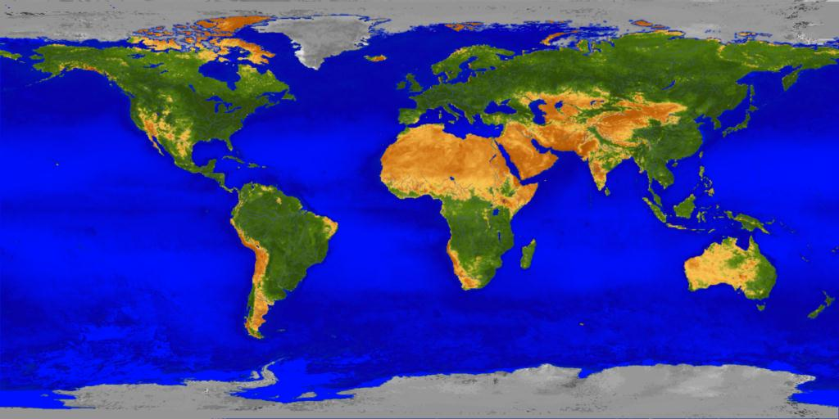
ΚΑΛΛΙΕΡΓΟΥΜΕΝΕΣ ΕΚΤΑΣΕΙΣ (στρ.)
Χερσαία επιφάνεια 131 10⁹
Καλλιεργούνται 14 10⁹ 11 %
Βοσκές προσωρινές 1 10⁹
Βοσκές μόνιμες 26 10⁹ 20,6 %
31-32% 68-69%

Slide 5
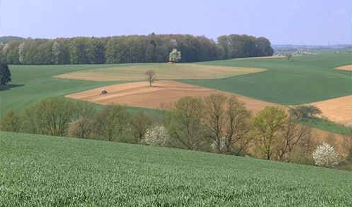
Απαιτούμενη έκταση για παραγωγή τροφής που καλύπτει τον πληθυσμό της γης (2000 και 2050)
2000
6.0 δισ.
άνθρωποι
2050
9 δισ.
άνθρωποι
131 δισ. στρ. Χερσαία επιφάνεια
Έρημος,
παγετοί,
βουνά
47 δισ. στρ.
απαιτούνται
71 δισ. στρ.
Δάση,
στέπες
καλλιεργηθηκαν
40 δισ. στρ.
38 δισ. στρ.
32 δισ. στρ.
Λιβάδια,
σαβάνα
Καλλιεργήσιμη,
μόνιμες καλλιέργειες
14 δισ.στρ.
Notes:
In 2000, about 1.5 billion ha were being used as arable land in the world, about one ninth of the earth’s land surface area. If crop protection products and fertilizers were not used, four billion ha of land would have to be cultivated to achieve the same harvest volume and quality – almost three times as much as with agrochemicals. In the year 2050, there will be about 9 billion people living in the world. If farmers were then no longer to use crop protection products and fertilizers, they would need 7.1 billion ha of land. That would mean the agricultural use of all grassland and all prairies and it would require the conversion of more than 40% of the forests and steppes to arable land. That would mean the end of large areas of tropical rain forests. And this does not even take account of the pasture land that is needed for producing meat. The equilibrium of the ecosystem “earth” would be disturbed.
It is therefore more realistic and makes more sense ecologically to keep the arable area as small as possible. If the area of arable land is to remain the same, the yields per hectare will have to be more than doubled in order to be able to feed the future world population. Tailor-made crop protection and balanced crop nutrition are the important pillars for achieving this.
Source: D.T. Avery, US Hudson Institute, German World Population Foundation, 2000

Slide 6
ΑΝΙΣΟΤΗΤΑ ΣΤΗΝ ΚΑΤΑΝΟΜΗ ΤΩΝ ΚΑΛΛΙΕΡΓΟΥΜΕΝΩΝ ΕΚΤΑΣΕΩΝ
Πληθυσμός χώρας
Καλ/νη έκταση/άτομο
Καλ/νη έκταση
/επιφάνεια χώρας
Ασία 56% πληθυσμού – 31% έκτασης παγκόσμια
Ελλάδα 4 στρ.
ΗΠΑ 8 στρ.
% κατοίκων/
Συν. Πληθ. γης
Ινδία 49 % 12,9%
Νορβηγία 35% 0,06%
Γαλλία 54 % 0,84%
Γερμανία 49 % 1,17%
Ιταλία 51 % 0,85%
Ελλάδα 41 % 0,15%

Slide 7
Ημερήσια κατανάλωση θερμίδων FAO
Ελάχιστη 2200 θερμ. + πρωτεΐνες 70 γρ.
1970 παραγωγή τροφίμων → 2360 θερμ./κεφαλή/ημέρα
1990 → 2740 θερμ/ « / «
Ασία 2500 θερμ./κεφαλή/ημέρα
Κίνα 2900
Ν. Κορέα 3150
Λατ. Αμερική 2800
Αφρική 2200
Κογκό, Σομαλία Αιθιοπία 1900

Slide 8
Προϊόντα φυτικής προέλευσης καλύπτουν
► τις ανάγκες του πληθυσμού σε ενέργεια 84 %
► τις ανάγκες του πληθυσμού σε πρωτεΐνες 65 %
Προϊόντα ζωικής προέλευσης καλύπτουν (Ε) 16 %
(Π) 35 %
ΚΤΗΝΟΤΡΟΦΕΣ
Καρποί σιτηρών
Καρποί ψυχανθών
Χορτοδοτικά φυτά
Υποπροϊόντα (βαμβακόπιτα, πίτυρα, πλακούντας τεύτλων)

Slide 9
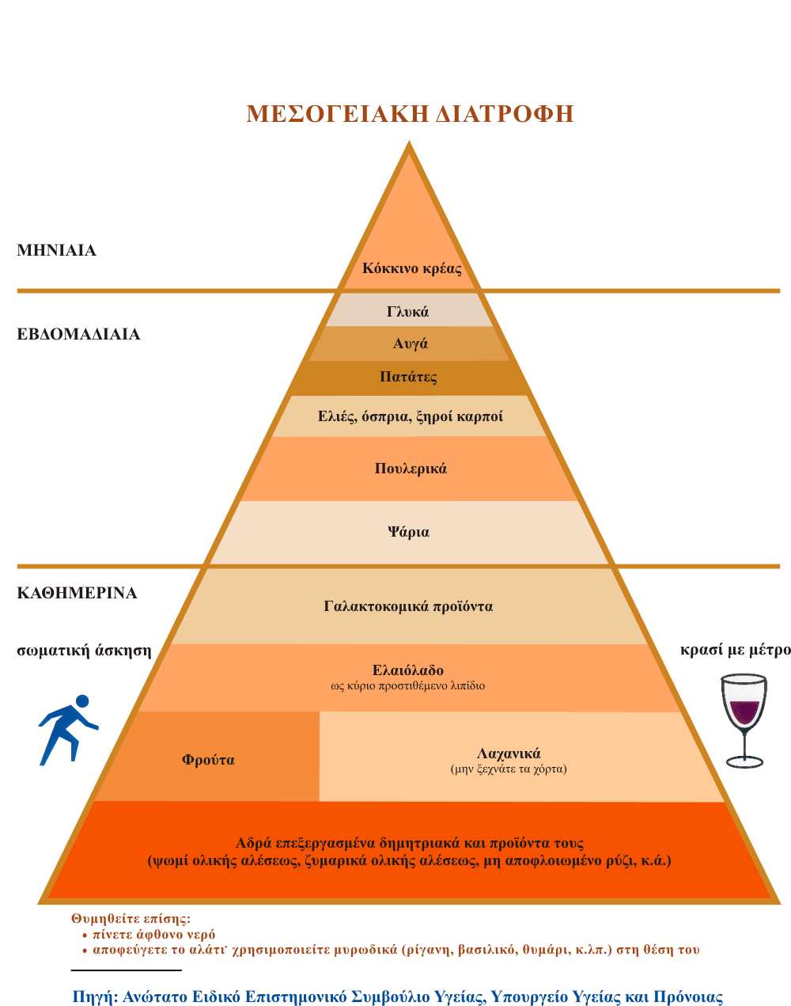
ΠΥΡΑΜΙΔΑ ΥΓΙΕΙΝΗΣ ΔΙΑΤΡΟΦΗΣ

Slide 10
Ημερήσια κατανάλωση πρωτεϊνών ζωικής προέλευσης σε θερμίδες
Ευρώπη 900 θερμ.
Αμερική 1000
Κίνα 500
Β. Αφρική 250
Ινδία 175
Υποσαχάρια Αφρική 145

Slide 11
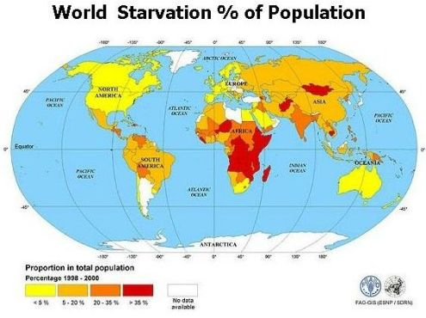
ΥΠΟΣΙΤΙΣΜΟΣ
Παγκόσμια παραγωγή τροφίμων 1990 → 2740 θερμ./κεφαλή/ημέρα (FAO)
842-925 εκ. άνθρωποι υποσιτίζονται (FAO)
<2000 θερμ./κεφαλή/ημέρα
95-98 % αυτών βρίσκεται στις αναπτυσσόμενες χώρες (Αφρική)
> 20% του πληθυσμού σε χώρες του 3^{ου} κόσμου υποσιτίζεται

Slide 12
ΘΕΩΡΙΑ MALTHUS (1798)
Αύξηση πληθυσμού με γεωμετρική πρόοδο
Παραγωγή μέσων διατροφής με αριθμητική πρόοδο
Εκμηχάνιση γεωργίας
Αποδοτικές ποικιλίες
Νέες μέθοδοι καλλιεργητικής τεχνικής
Νέες μέθοδοι συντήρησης, αποθήκευσης μεταφοράς προϊόντων

Slide 13
Προτάσεις για την επίλυση του επισιτιστικού προβλήματος
Αύξηση καλλιεργούμενων εκτάσεων
→ κλιματικοί παράγοντες
→ επενδύσεις για έργα υποδομής
Αύξηση παραγωγικότητας καλλιεργειών
→ ποικιλίες
→ καλλιεργητικές τεχνικές
→ φυτοπροστασία
→ μεταφορά, αποθήκευση προϊόντων

Slide 14
Οικονομική & κοινωνική διάσταση της Γεωργίας
Γεωργική παραγωγή - οικονομία
  διαμόρφωση ΑΕΠ
  Απασχόληση
  Εξαγωγές
  Μεταποίηση
Γεωργική παραγωγή – κοινωνική συνοχή
  Γεωργικό εισόδημα
  Βιοτικό επίπεδο
  Ανάδειξη υπαίθρου
  Προστασία πολιτιστικής κληρονομιάς

Slide 15


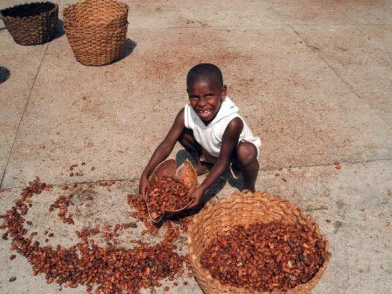
Ηθική διάσταση –Δίκαιο εμπόριο
Ανταποδοτικές τιμές
Πρόσβαση μικρών παραγωγών στη αγορά
Διάρκεια στην εμπορική σχέση
Συνέχεια γεωργικής παραγωγής

Slide 16
Οικοσύστημα
Σύνολο βιοτικών & αβιοτικών παραγόντων σε αλληλεξάρτηση
Τροφικές αλυσίδες
Βιοποικιλότητα (ποικιλομορφία οργανισμών)
Ανακύκλωση (ανόργανων & οργανικών υλικών)

Slide 17
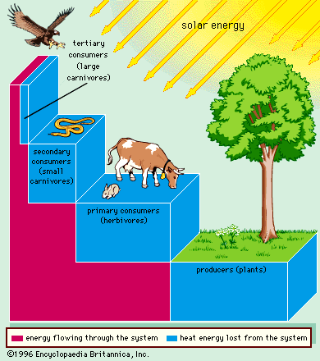
Οργανισμοί οικοσυστήματος
Παραγωγοί
Καταναλωτές
Αποικοδομητές

Slide 18
Διάκριση οικοσυστημάτων
Υδάτινα – χερσαία
Ανθρώπινη παρέμβαση (φυσικά, γεωργικά)
Κλιματικές περιοχές (τροπικά ερημικά μεσογειακά αρκτικά
Είδος βλάστησης (δασικά φρυγανικά πεδιάδας …

Slide 19
ΠΡΟΒΛΗΜΑΤΑ ΤΗΣ ΠΑΓΚΟΣΜΙΑΣ ΓΕΩΡΓΙΑΣ
Εξασφάλιση τροφίμων για τη διατροφή του πληθυσμού της γης
Ερημοποίηση και διάβρωση των εδαφών
Καταστροφή οικοσυστημάτων
Περιβαλλοντικές συνθήκες (ξηρασία, ακραία καιρικά φαινόμενα, κλιματική αλλαγή)
Ρύπανση εδαφών και νερού
Διατροφικά σκάνδαλα

Slide 20
